Slide 1


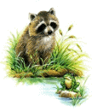
CHÀO MỪNG QUÝ THẦY CÔ
ĐẾN THAM DỰ TIẾT HỌC HÔM NAY
1

Slide 2
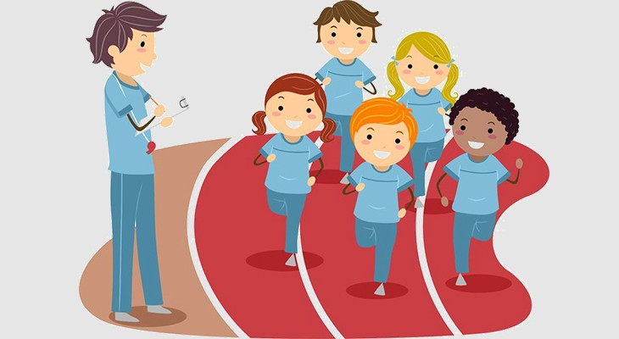
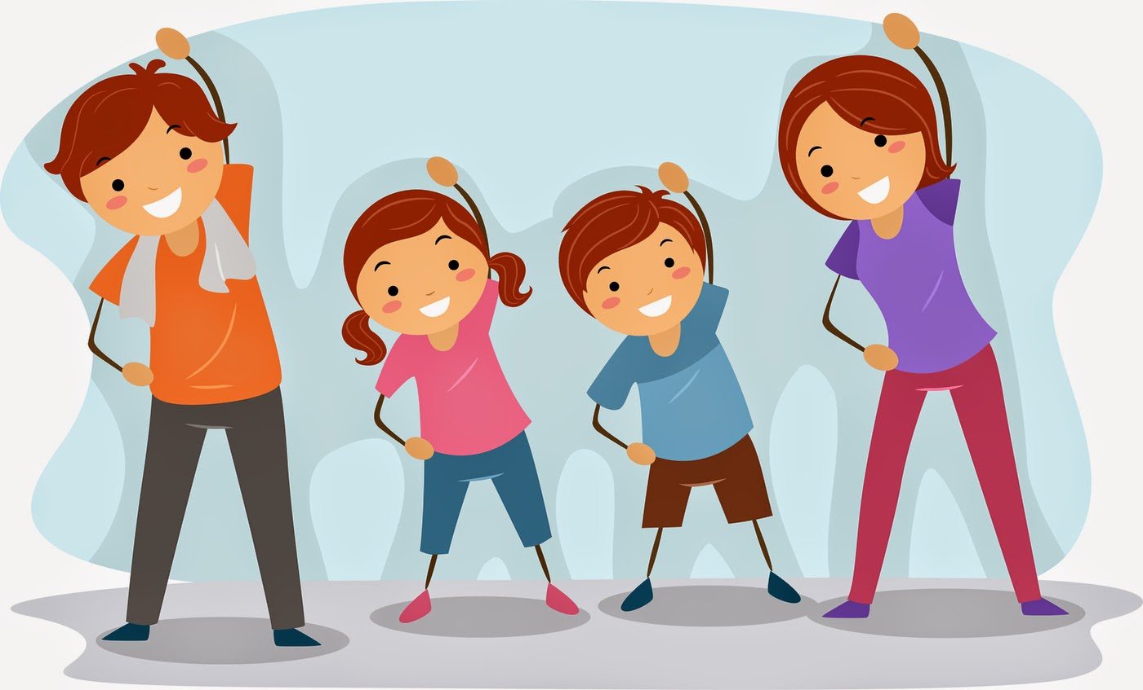
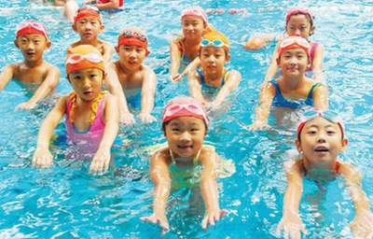
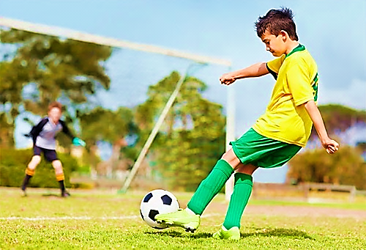

Slide 3


BÀI 1:
TỰ CHĂM SÓC, RÈN LUYỆN THÂN THỂ

Slide 4
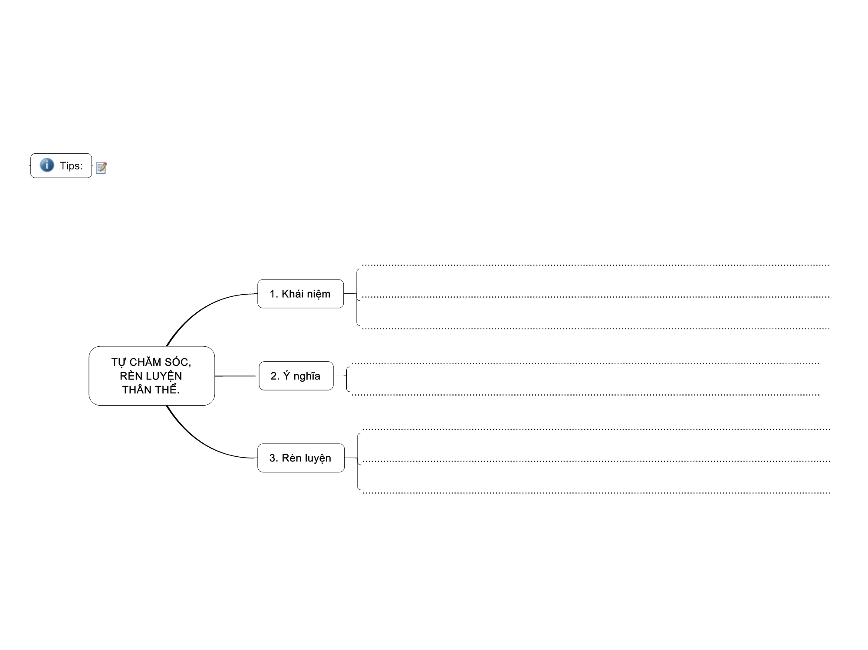

Slide 5
TRÒ CHƠI KHỞI ĐỘNG
LÀM THEO NHẠC

Slide 6
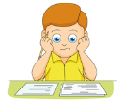

CẢM GIÁC CỦA EM
MỆT MỎI
SẢNG KHOÁI

Slide 7
Tự chăm sóc, rèn luyện thân thể là gì?

Slide 8
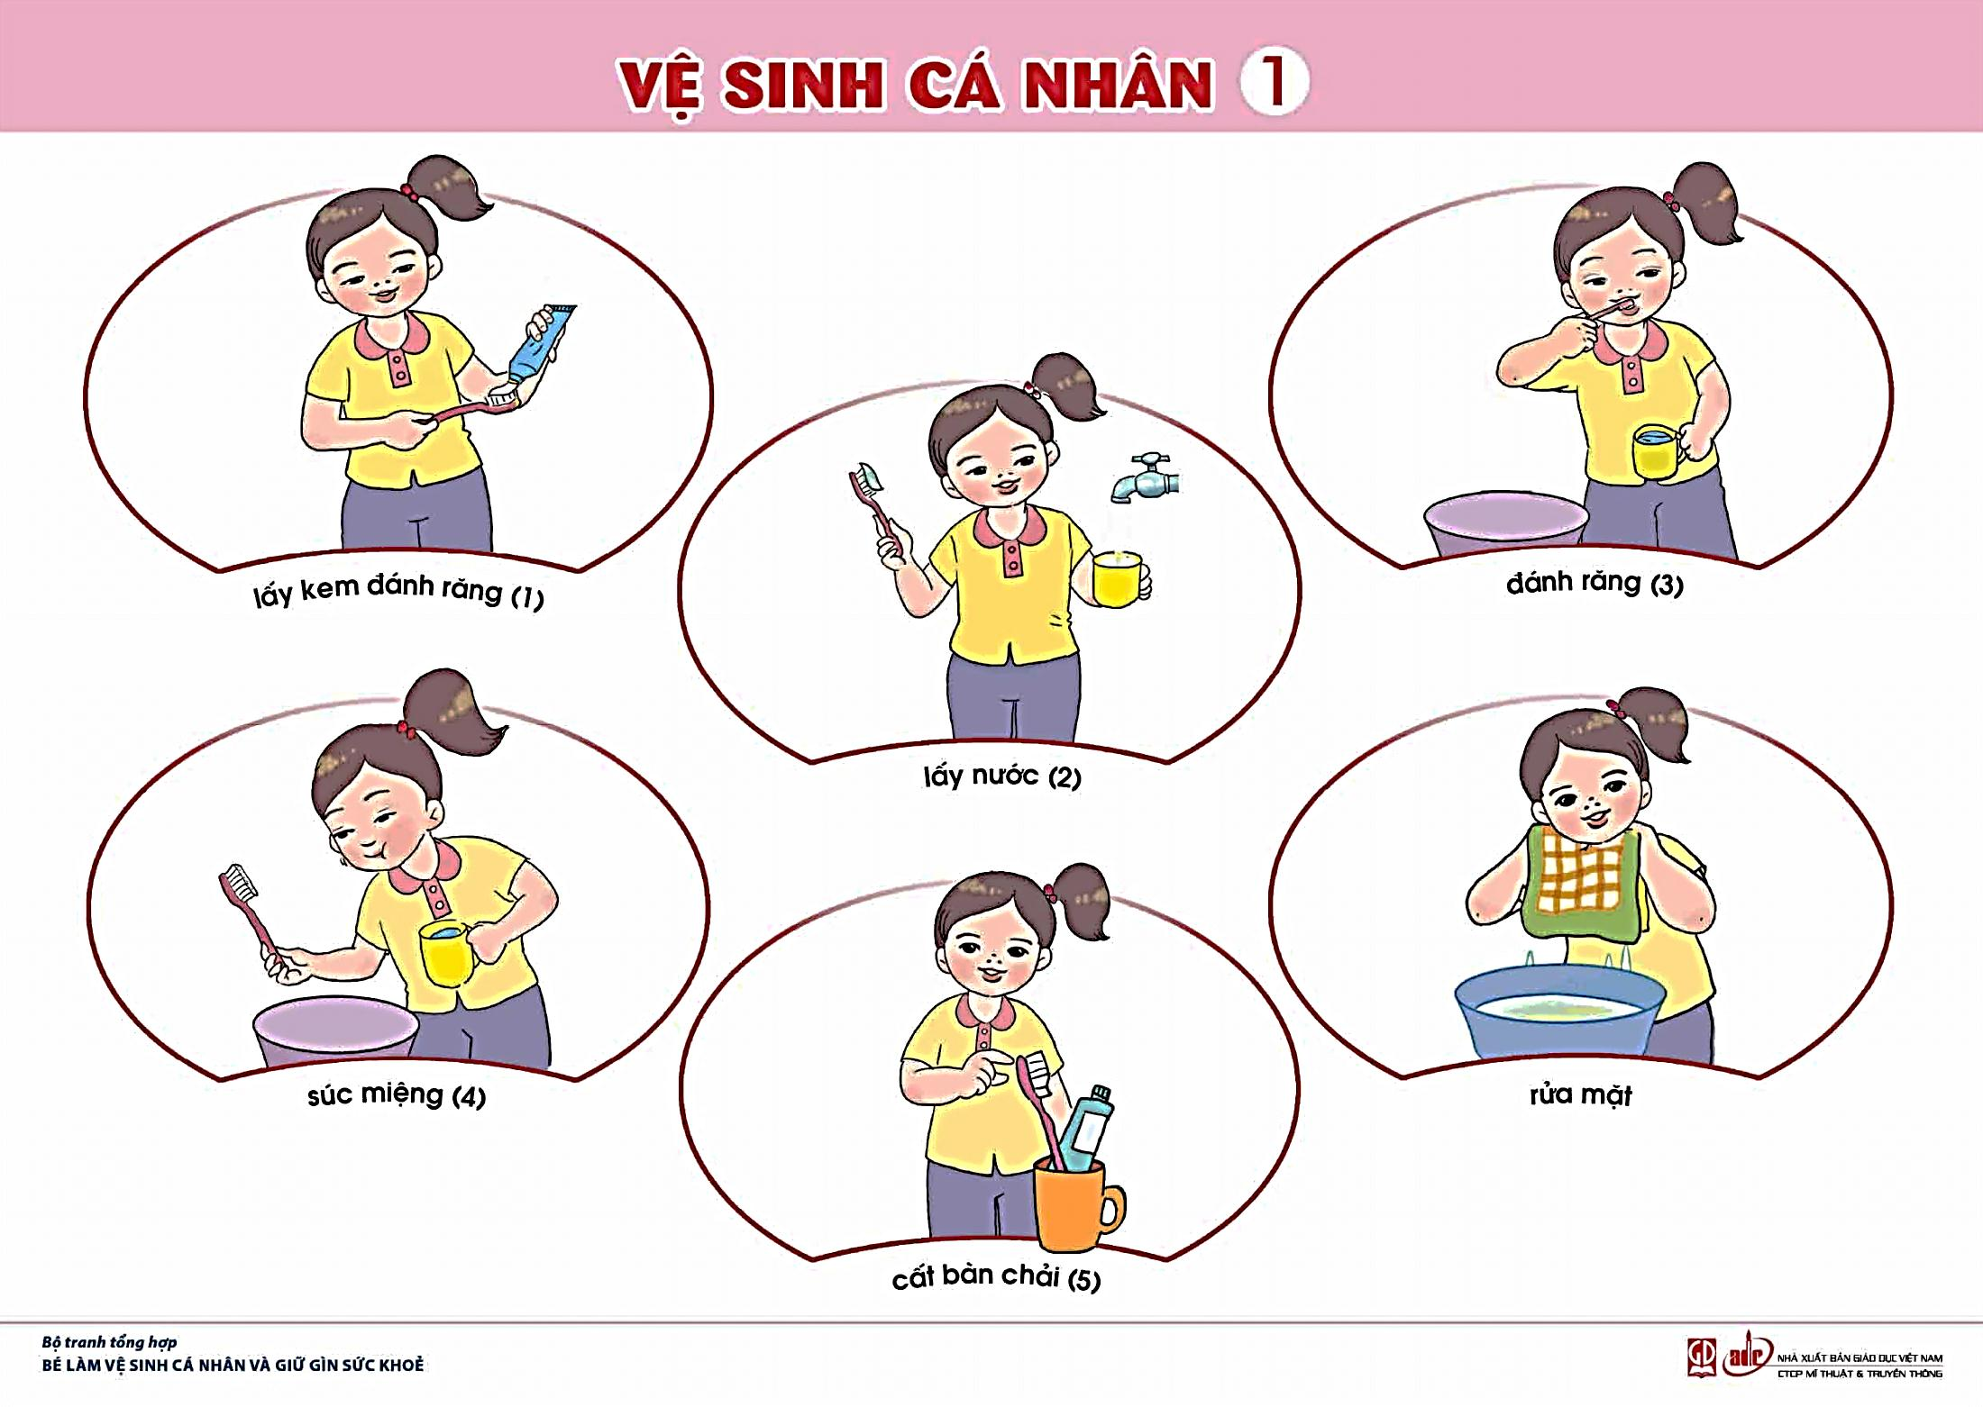
Biết giữ gìn vệ sinh cá nhân, ăn uống điều độ

Slide 9
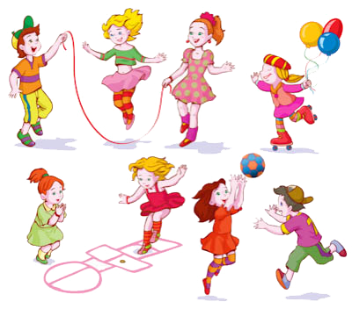
Thường xuyên luyện tập thể dục, năng chơi thể thao

Slide 10
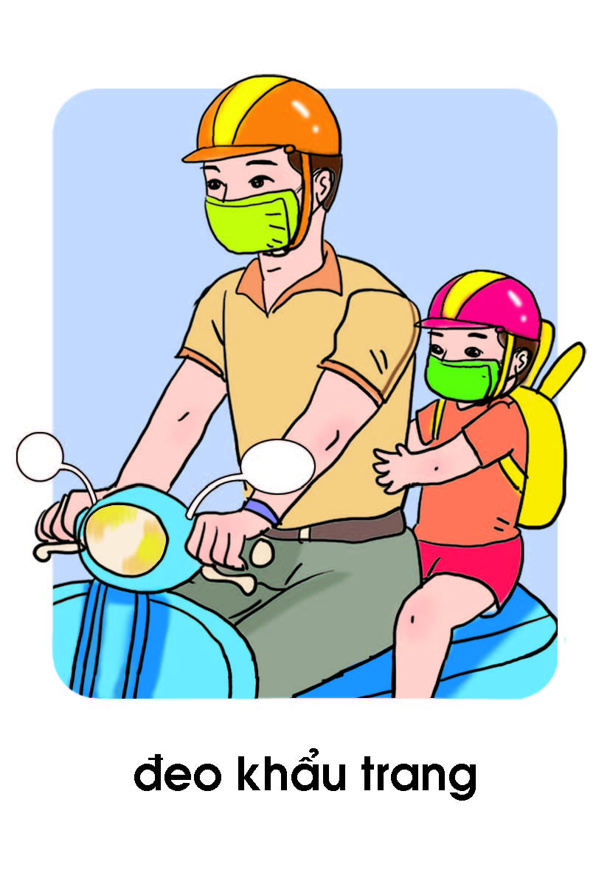
Tích cực phòng và chữa bệnh, không hút thuốc lá và dùng các chất kích thích khác.

Slide 11
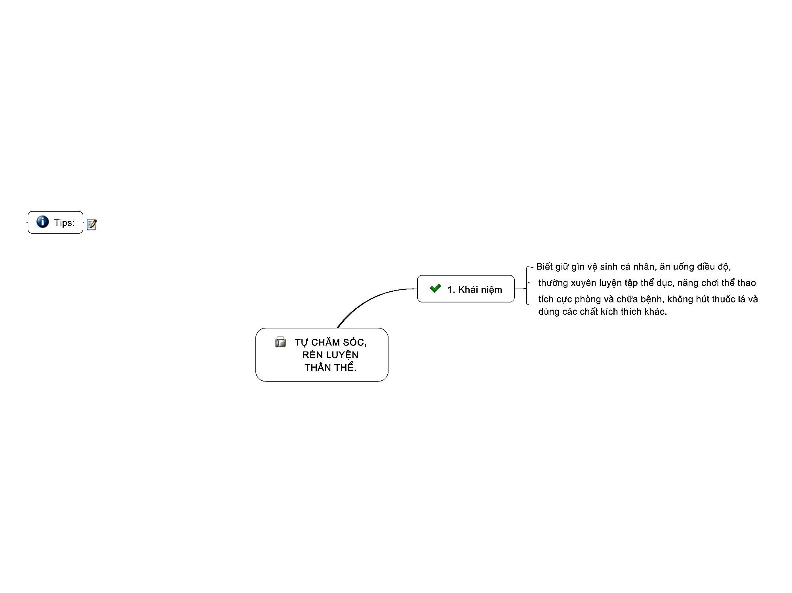
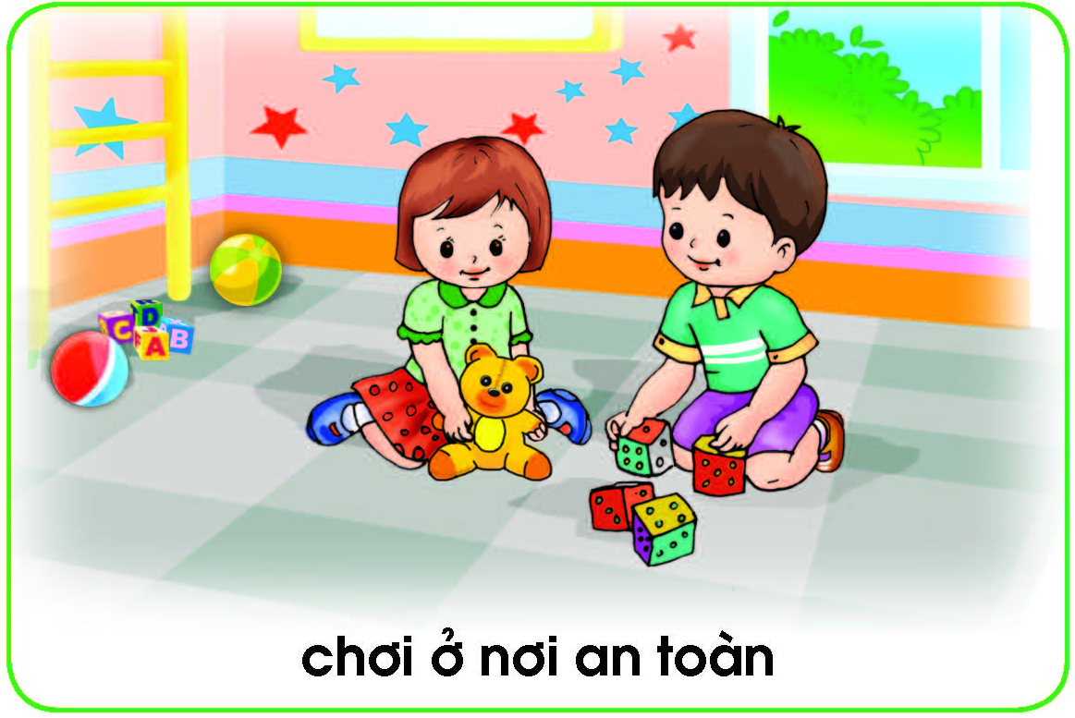

Slide 12
2. VAI TRÒ, Ý NGHĨA
PHẦN 1: TRUYỆN ĐỌC
MÙA HÈ KÌ DIỆU

Slide 13
THẢO LUẬN NHÓM
Nhóm 1:
Điều kỳ diệu nào đã đến với Minh trong mùa hè vừa qua?
Vì sao Minh có được điều kì diệu đó?
Nhóm 2:
Tìm một số chi tiết thể hiện sự kiên trì luyện tập của Minh?
Nhóm 3:
Để có sức khỏe tốt, chúng ta cần phải làm gì?

Slide 14
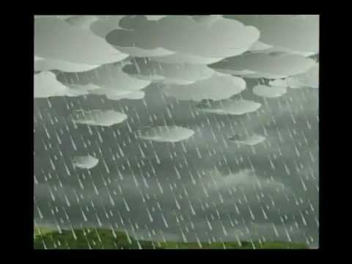
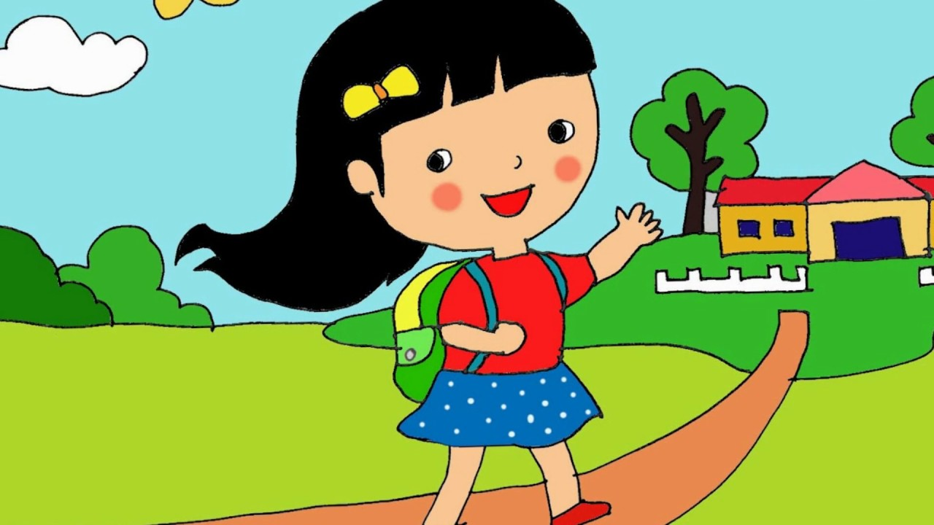
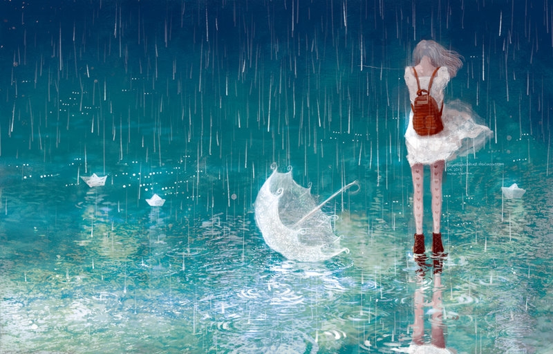
TÌNH HUỐNG

Slide 15
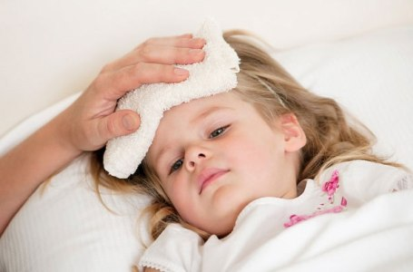
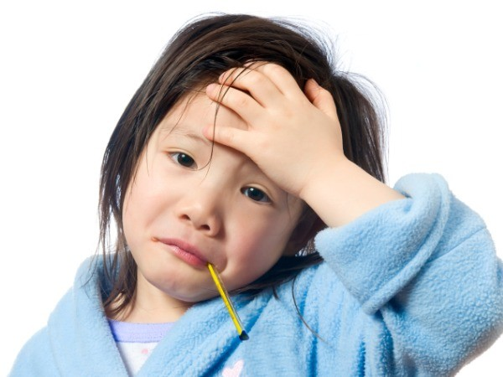
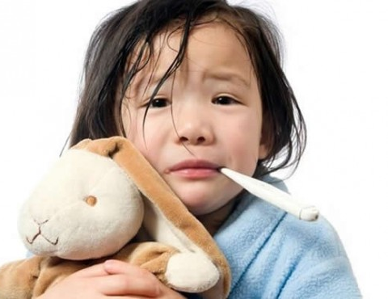
Không đến trường

Slide 16
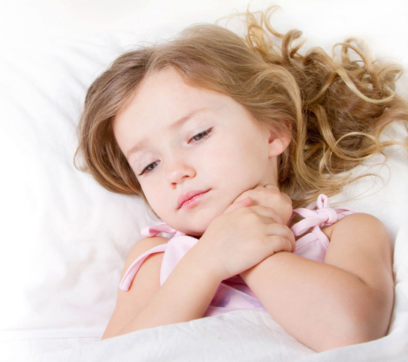
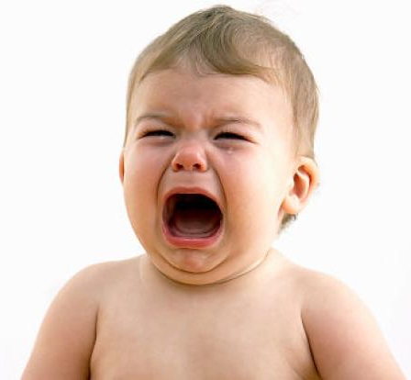
Em có nhận xét gì về việc làm của Lan?

Slide 17
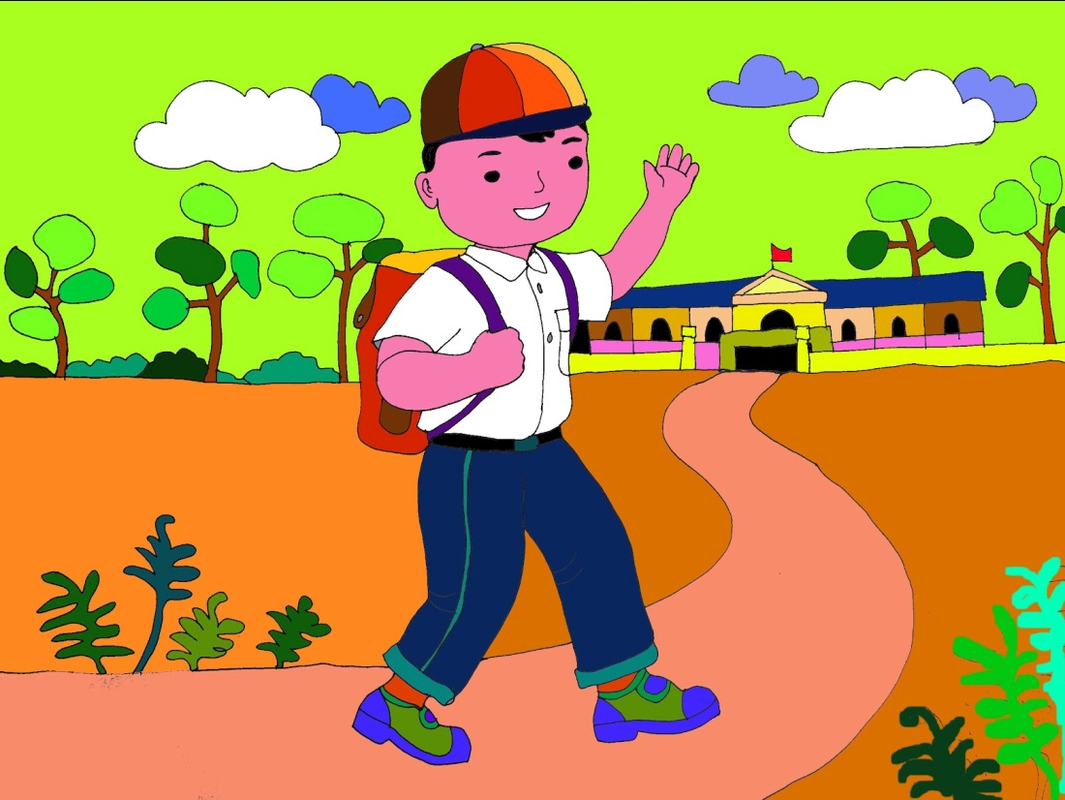
Nếu em là Lan, em sẽ làm thế nào? Vì sao?

Slide 18
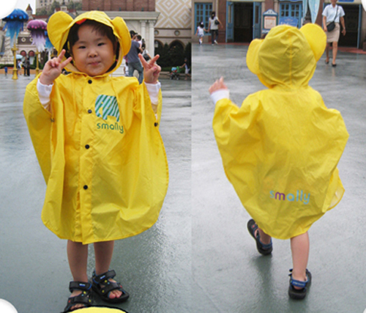
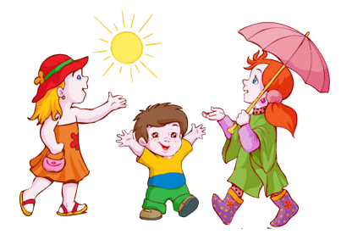
MẶC ÁO MƯA – TRỜI MƯA
ĐỘI NÓN – TRỜI NẮNG

Slide 19
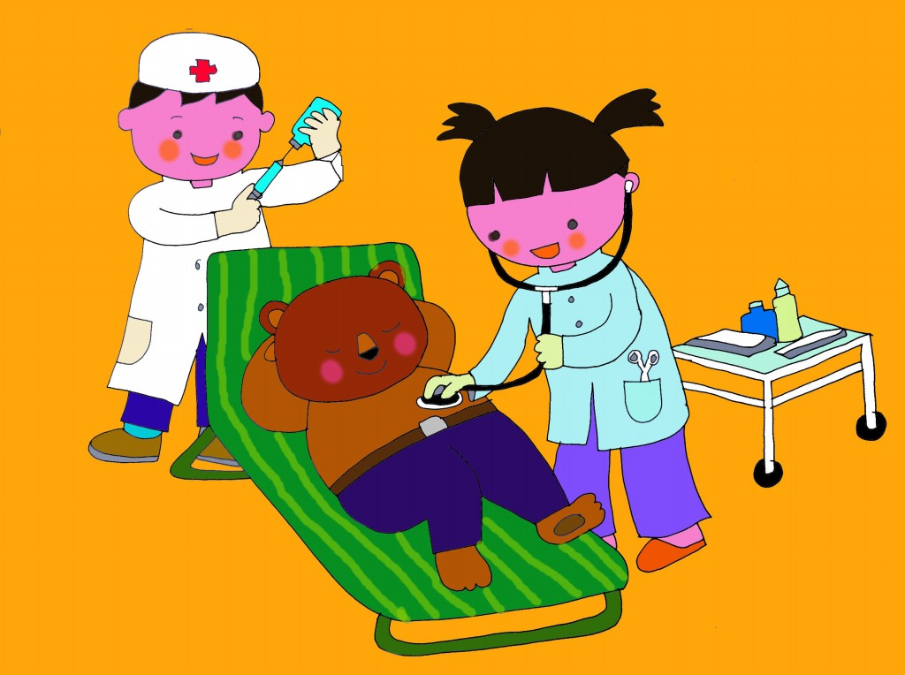
Sức khỏe có cần thiết cho mỗi người không? Vì sao?

Slide 20
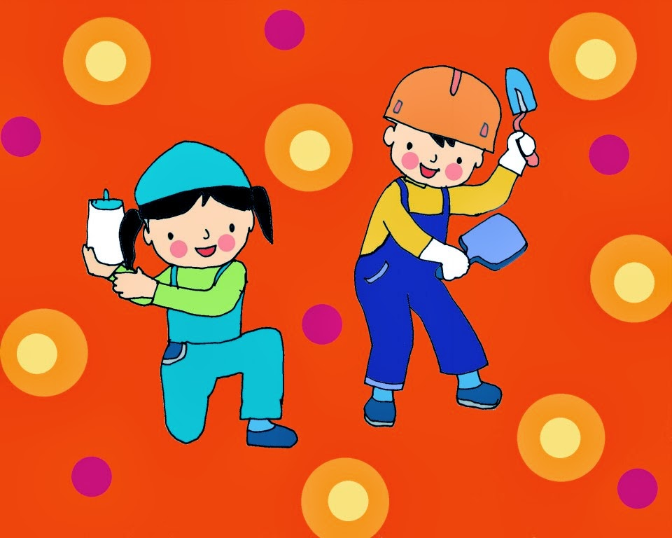
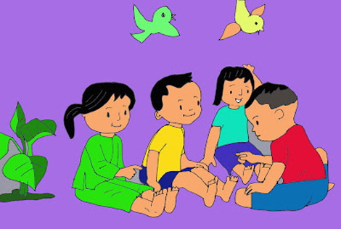
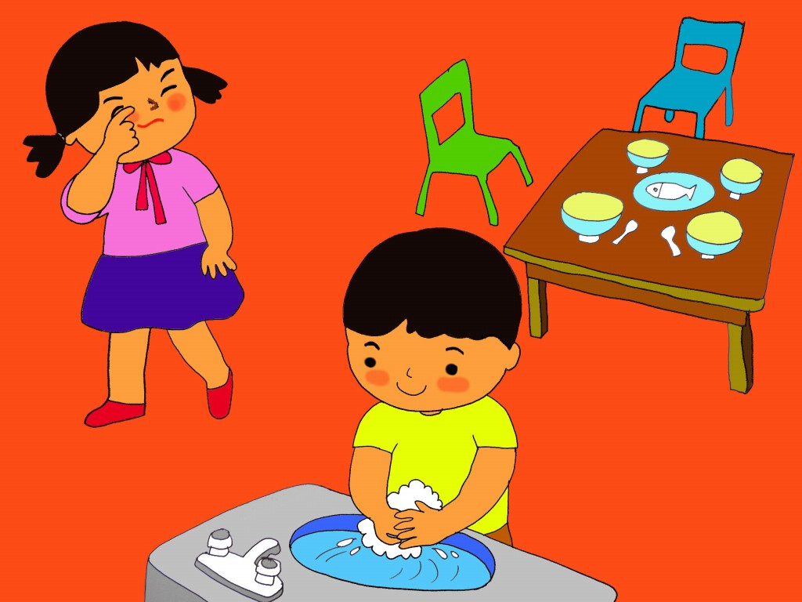
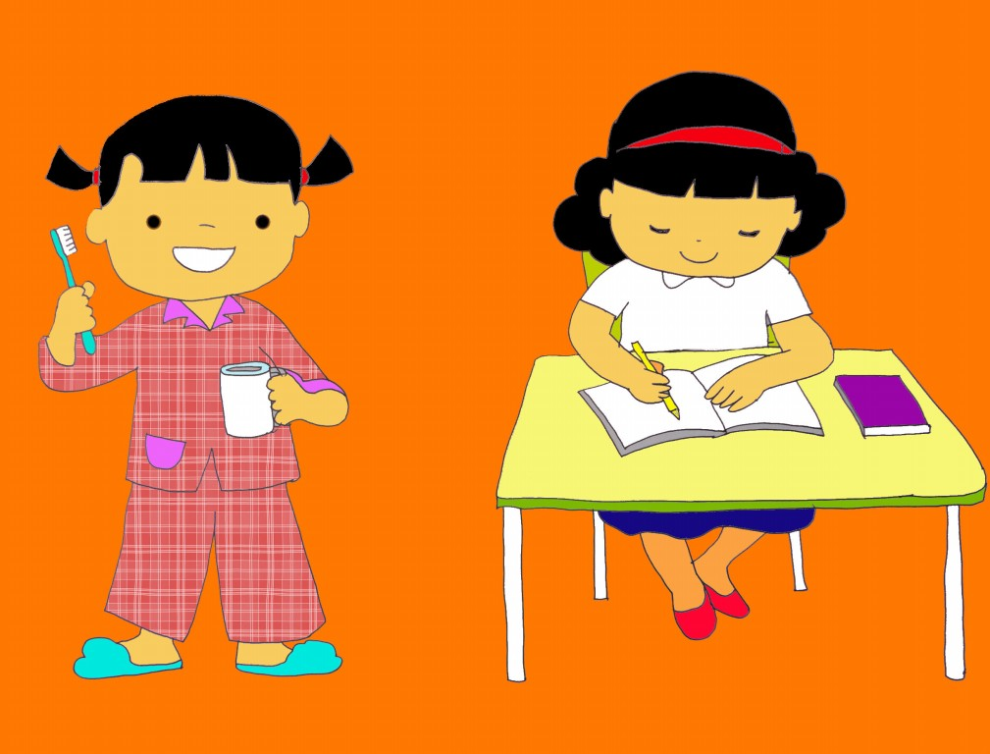
Sức khoẻ là vốn quý của con người.

Slide 21
3. Cách rèn luyện
Để có sức khỏe tốt chúng ta cần phải làm gì?

Slide 22
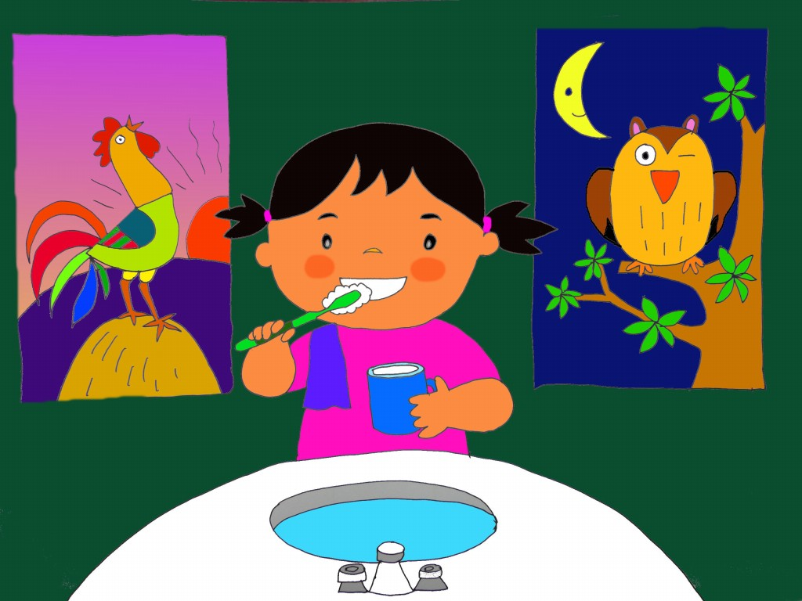
Giữ gìn vệ sinh cá nhân

Slide 23
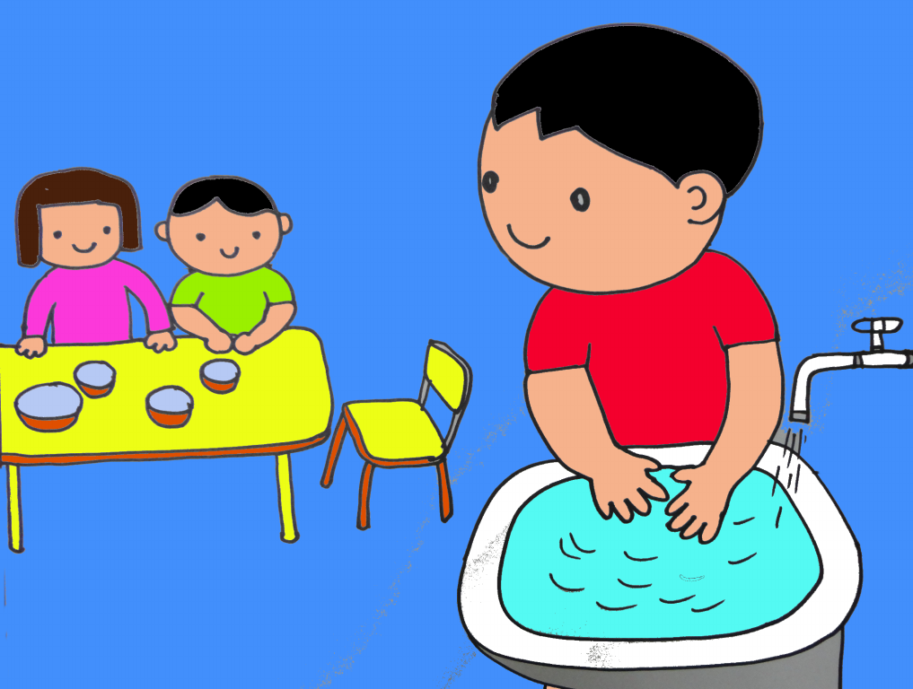
Ăn uống điều độ

Slide 24
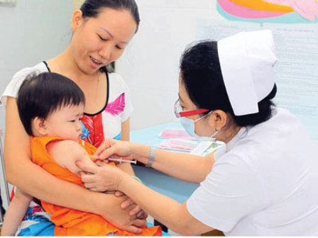
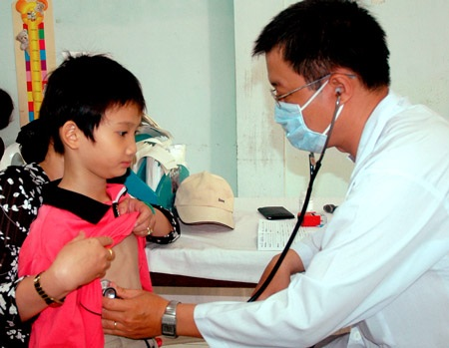
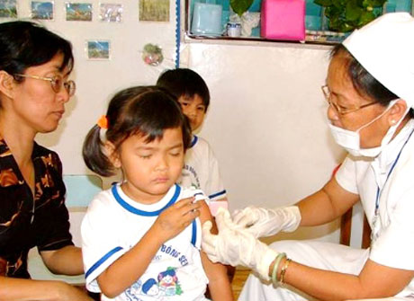
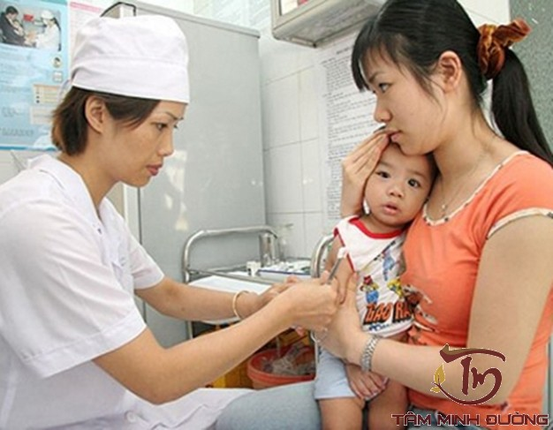
Khám sức khỏe, tiêm vắc xin thường xuyên

Slide 25
Nêu một số hoạt động của trường, địa phương em để cổ động phong trào chăm sóc sức khỏe,
rèn luyện thân thể?

Slide 26
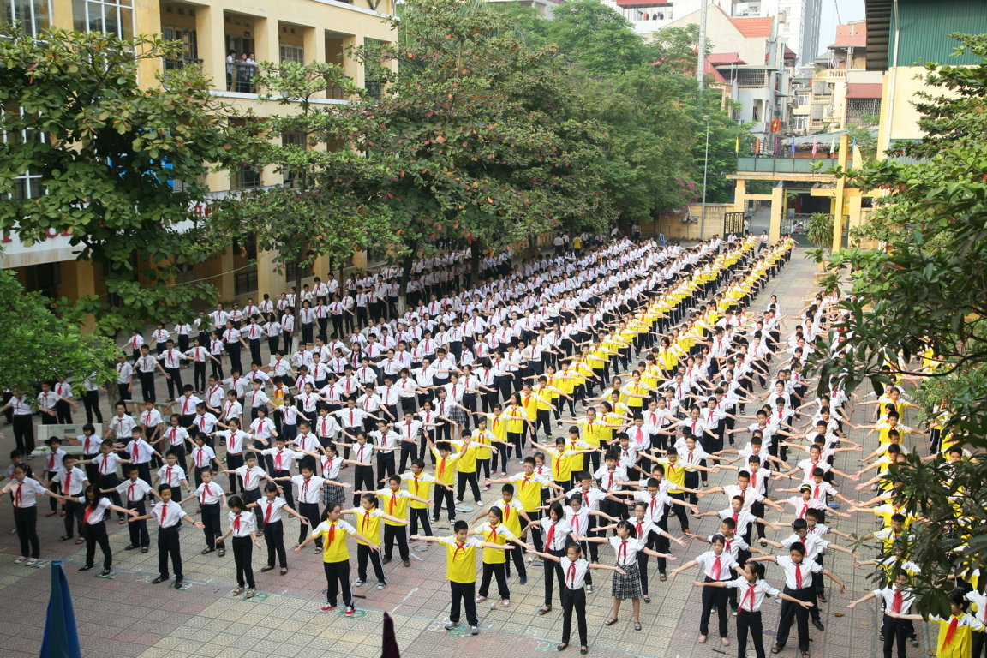
Tập thể dục giữa giờ

Slide 27
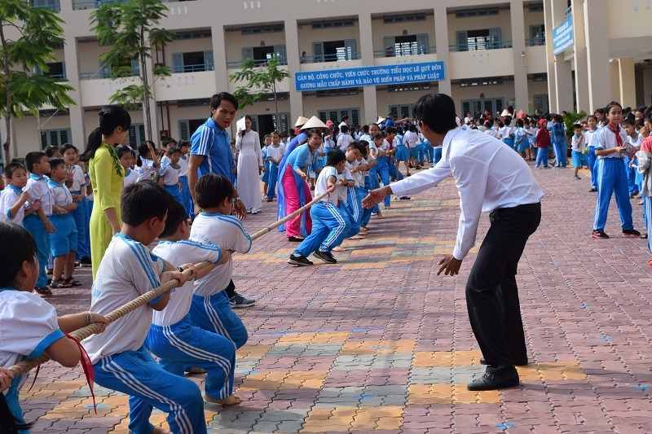
Hội thi kéo co

Slide 28
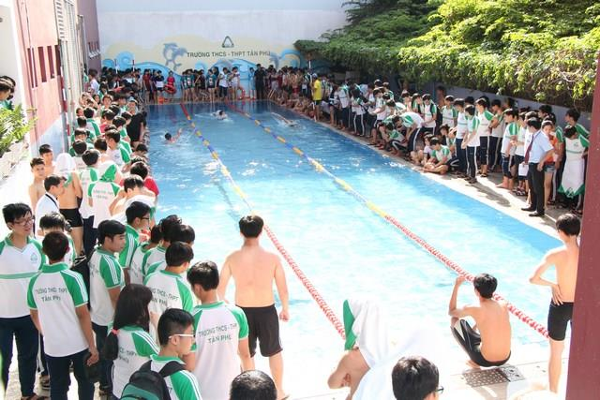
Hội thi bơi lội

Slide 29
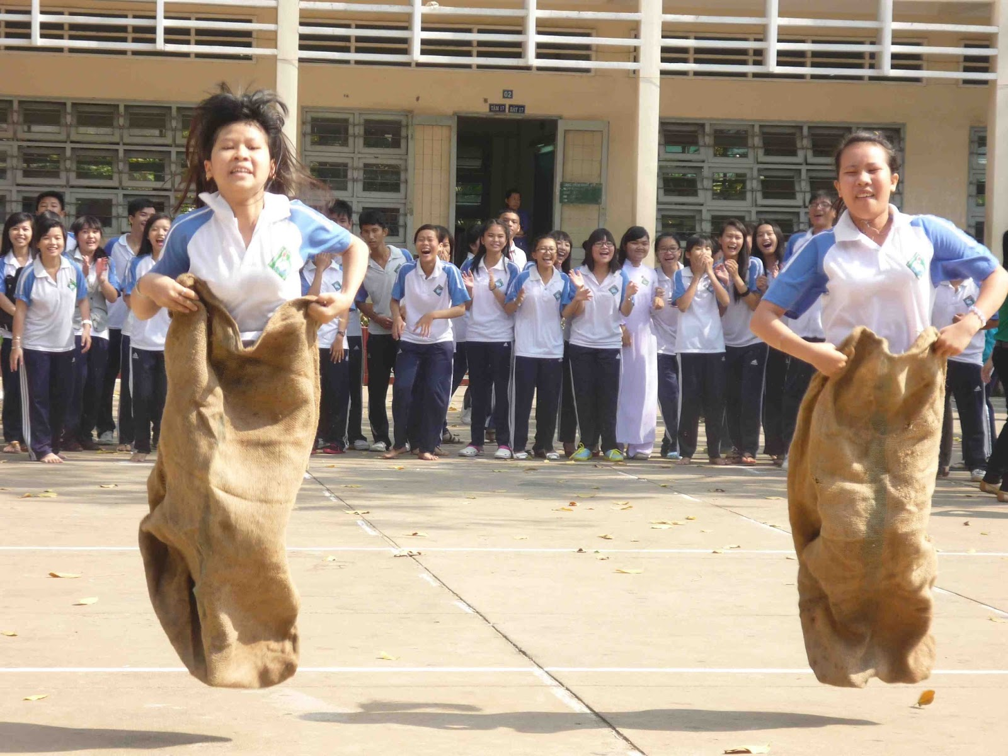
Hội thi nhảy bao bố

Slide 30
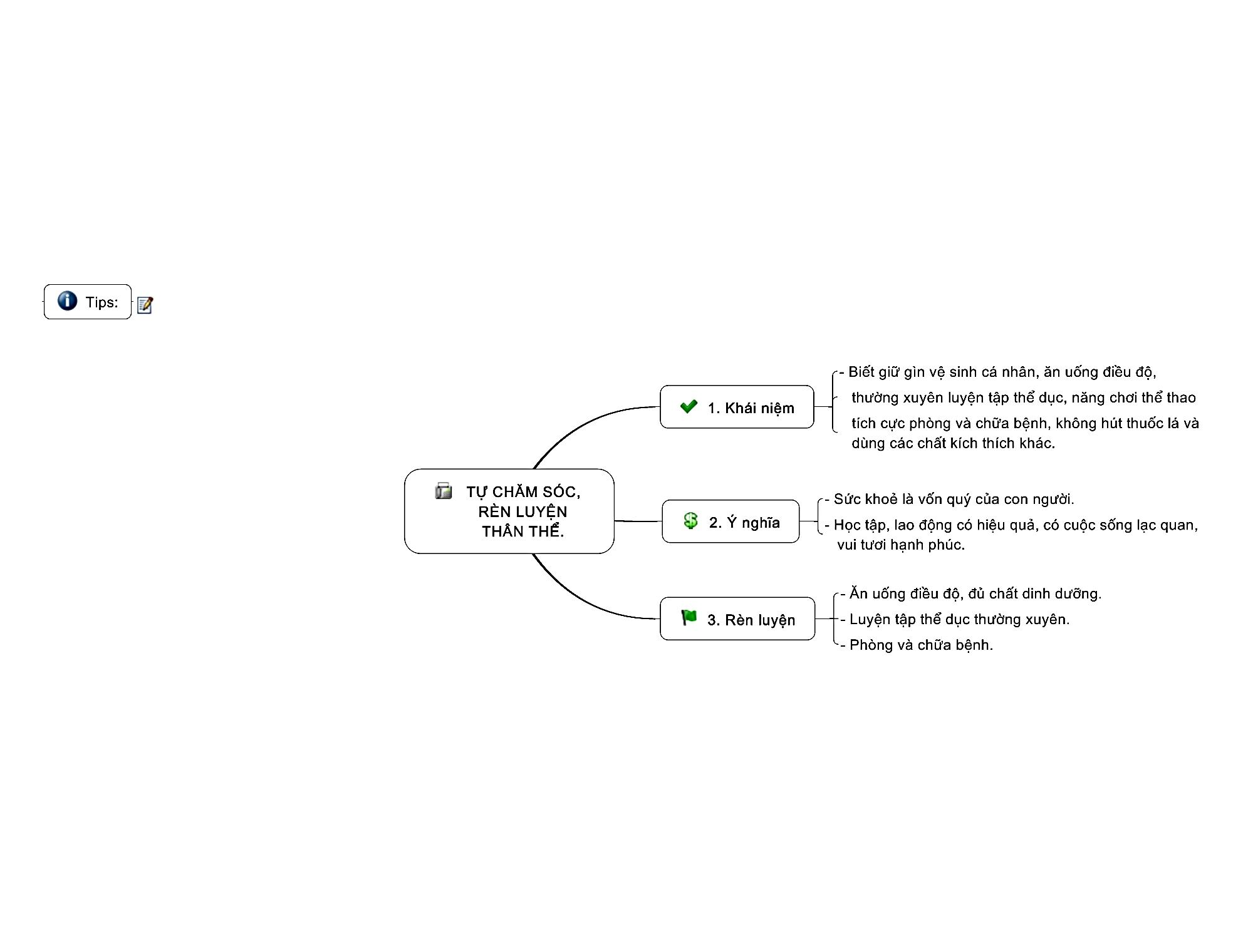
CỦNG CỐ

Slide 31
LUYỆN TẬP
Đánh dấu (x) vào cột tương ứng trong bảng dưới đây

Slide 32
Việc làm | Biết chăm sóc, rèn luyện thân thể | Không biết chăm sóc, rèn luyện thân thể
Nên ăn ít cơm, ăn vặt nhiều.
2. Ăn ít, kiêng khem để giảm cân.
3. Tập thể dục không tốt cho sức khỏe.
4. Buổi sáng, Đông đều tập thể dục.
5. Ăn uống điều độ, đầy đủ chất dinh dưỡng.
6. Vệ sinh cá nhân không liên quan đến sức khỏe.
7. Hàng ngày Bắc đều súc miệng bằng nước muối.
8. Tuyên thường xuyên viện lí do ốm để khỏi tham gia tập thể dục giữa giờ ở trường.
X
X
X
X
X
X
X
X

